Slide 1
Parisi Andrea 5202353
Analisi Dataset sulla Concentrazione di un’ Alga Tossica

Slide 2
Introduzione
Si è monitorata la concentrazione in mare di un’ alga tossica.
Obbiettivi:
Stimare il valore della concentrazione in base a cinque possibili feature.
Analizzare se ci sia differenza nel fare una previsione con o senza stazione di rilevamento.

Slide 3
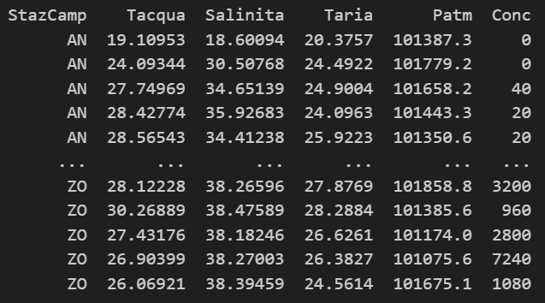
Features
Stazione di campionamento
Temperatura dell’acqua
Salinità
Temperatura dell’aria
Pressione atmosferica
Concentrazione

Slide 4
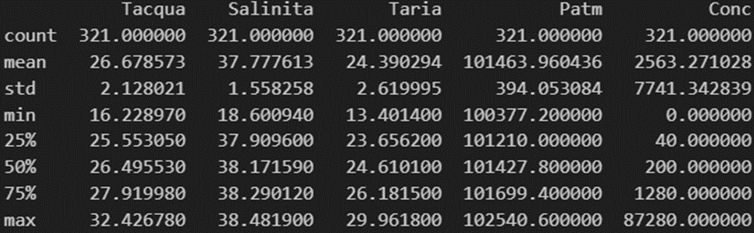
Analisi e pulizia dei dati
Piccole variazioni dei parametri portano ad elevate variazioni della concentrazione
Dataset pronto all’uso

Slide 5
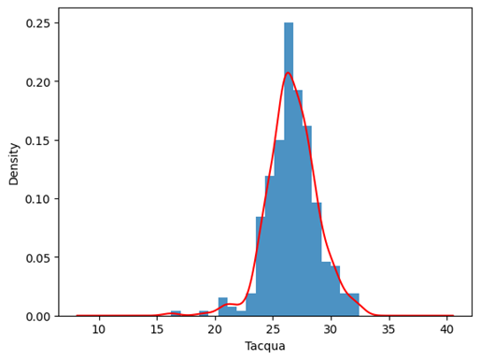
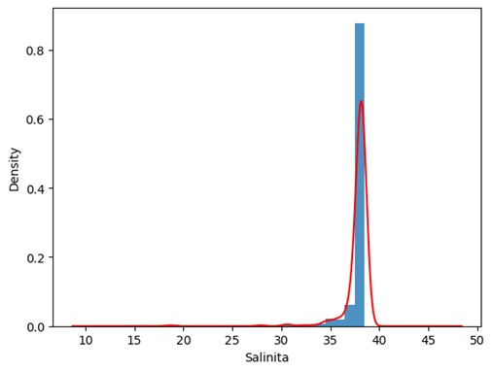
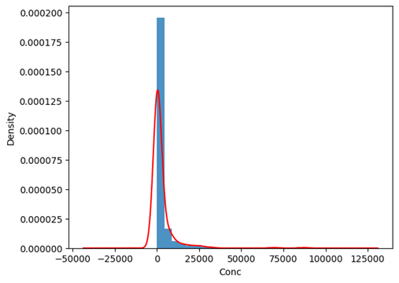
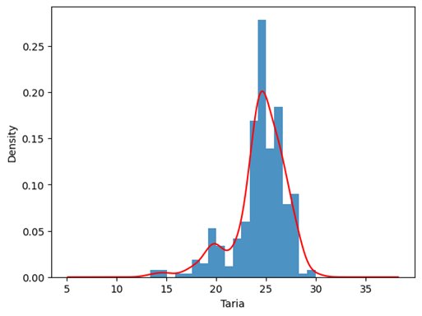
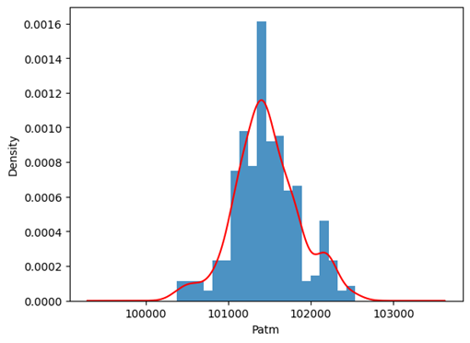
Feature

Slide 6
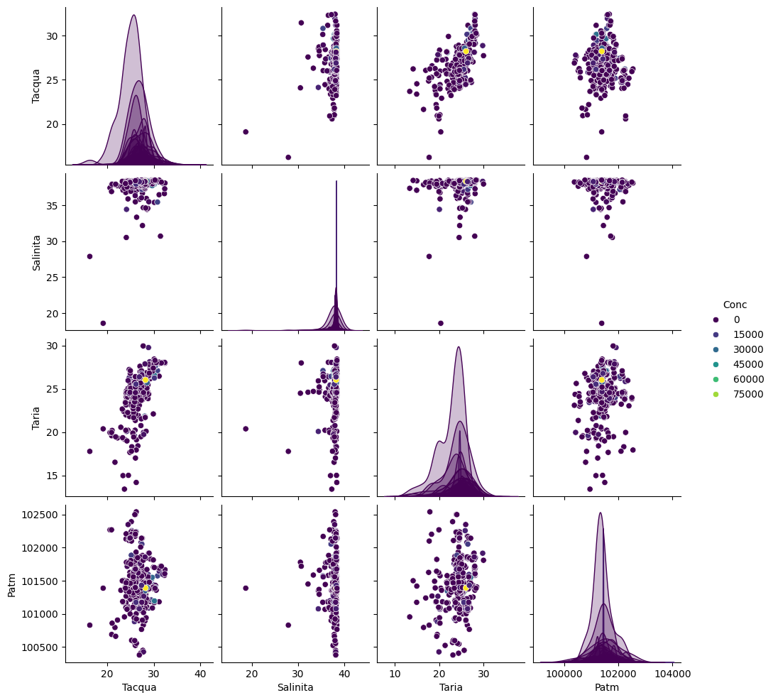
Pairplot
Identificazione degli outliers tramite zscore
Correlazioni non chiare

Slide 7
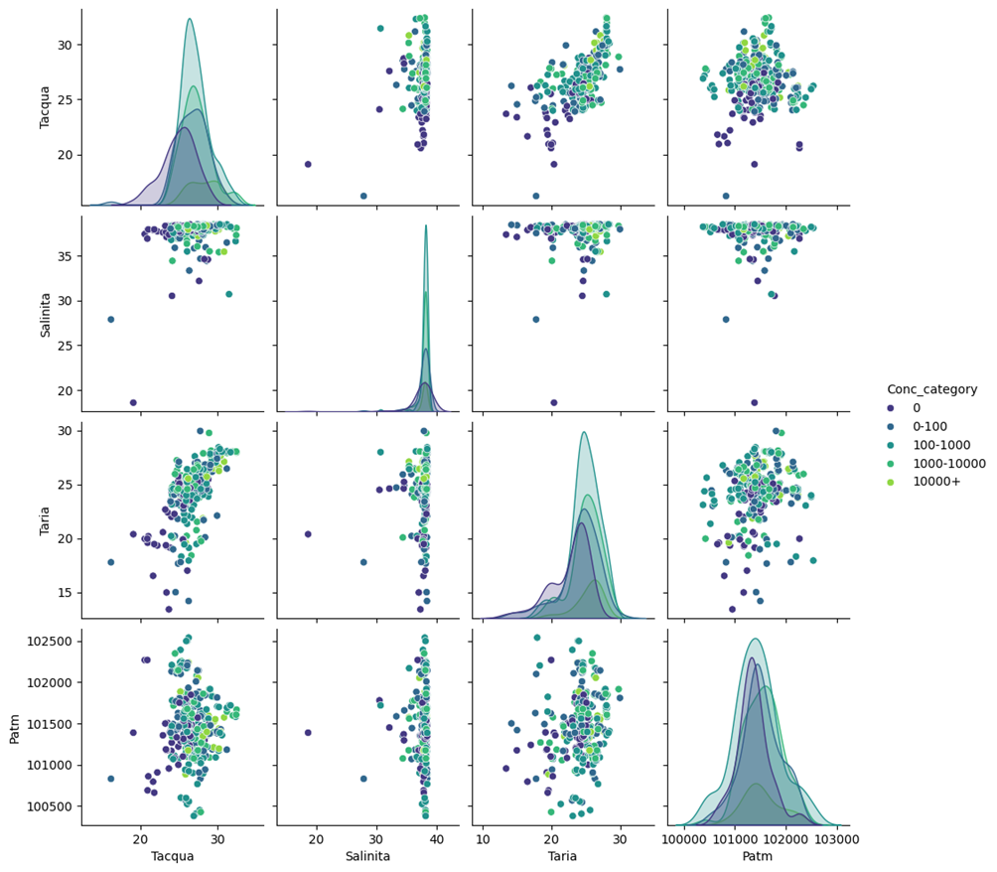
Rimozione outliers e categorizzazione
Per facilitare la visualizzazione dei dati abbiamo rimosso gli outliers e categorizzato in base a diverse fasce di valori per la concentrazione

Slide 8
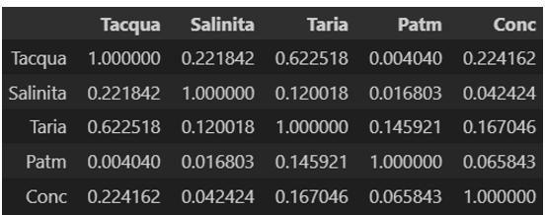
Correlazione
Analizzando la tabella si può notare che non è presente una forte correlazione tra le features e la concentrazione.

Slide 9
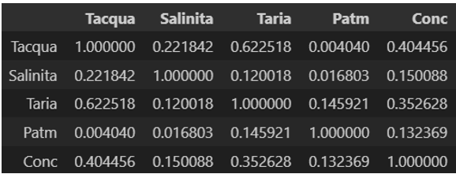
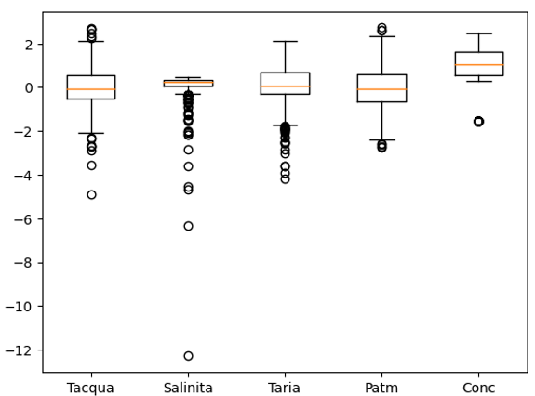
Normalizzazione
StandardScaler per Tacqua, Salinità, Taria, Patm
Logaritmo in base 10 e per la concentrazione
Si può notare come la normalizzazione abbia influito sulla correlazione
Box plot per supporto visivo

Slide 10
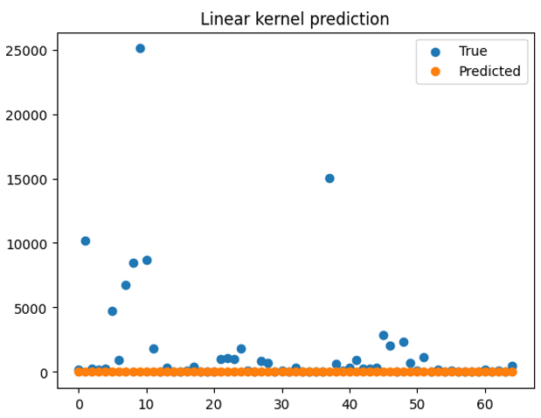
Kernel Lineare
Primo approccio utilizzato
Non in grado di cogliere le sfumature dei dati e non riesce a prevedere la concentrazione

Slide 11
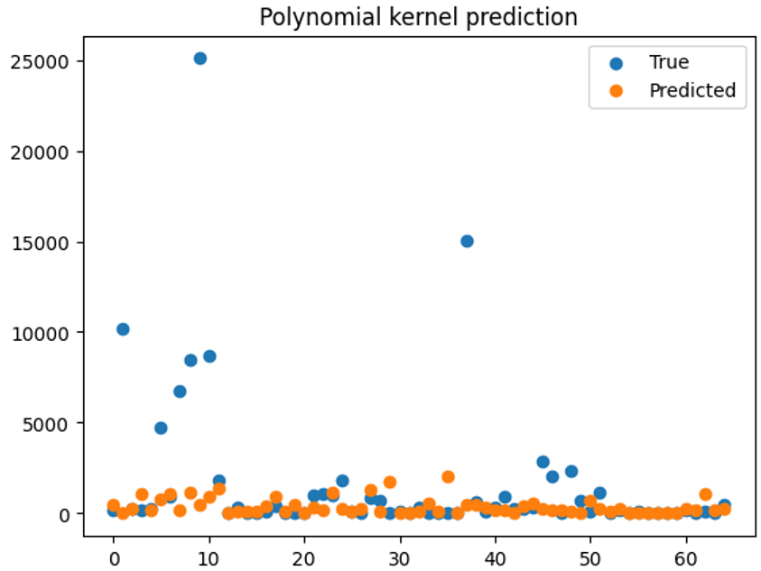
Kernel Polinomiale
Permette di considerare combinazioni non lineari delle caratteristiche originali
Migliora leggermente la predizione ma non è ancora soddisfacente.

Slide 12

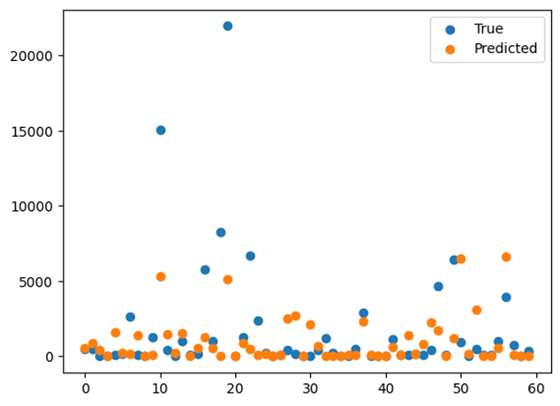
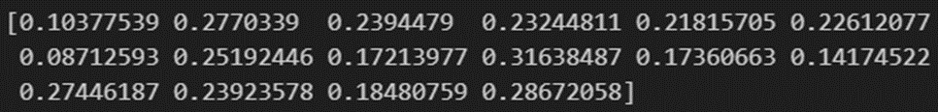
Discesa del gradiente
Con variabile categorica
Previsione di valori alti di concentrazione difficili da ottenere
Accuratezza comunque soddisfacente
Alcune stazioni influenzano più di altre

Slide 13
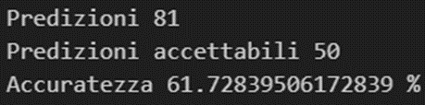
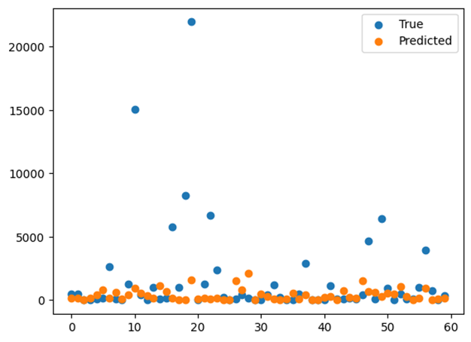
Discesa del gradiente
Senza variabile categorica
Peggioramento accuratezza
Importante quindi avere i dati riferiti alle singole stazioni per poter fare una previsione più accurata

Slide 14

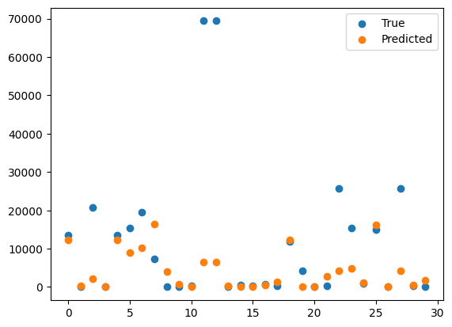
Bootstrap resampling
Applicato sulle righe dove “Conc” < 10.000
Pro: Si riescono a cogliere rilevazioni in una fascia più ampia di valori
Contro: leggera perdita di precisione su valori più piccoli

Slide 15
Conclusioni
Il data set era di dimensioni contenute, ciò ha reso difficile poter fare previsioni affidabili
Il metodo migliore è stato la discesa del gradiente
Importante monitorare le singole zone
Sono necessari molti più dati per poter creare un modello che predica accuratamente la concentrazione

Slide 16
Grazie per l’attenzione

